Slide 1
PENGANTAR BASIS DATA
Oleh:
Ir. Hira Laksmiwati Soemitro, M.Sc
Hartanto Tantriawan, S.Kom., M.Kom
Arief Ichwani, S.Kom., M.Cs
Program Studi Teknik Informatika
Institut Teknologi Sumatera
2026

Slide 2
Capaian Pembelajaran
Menjelaskan bagaimana manusia memperoleh, mengelola, dan memanfaatkan data serta informasi untuk mendukung berbagai kebutuhan dan pengambilan keputusan.
Membedakan secara konseptual antara data, informasi, dan pengetahuan, serta menjelaskan keterkaitan diantara ketiganya.
Mengidentifikasi permasalahan persistensi data yang dihadapi oleh organisasi dalam pengelolaan data jangka panjang.
Menjelaskan karakteristik utama yang membedakan pendekatan sistem basis data dengan pendekatan tradisional pemrograman berbasis berkas (file-based system).
Memahami tujuan dasar, fungsi, model, komponen, aplikasi, serta dampak sosial dari penerapan sistem basis data dalam kehidupan nyata.
Mengidentifikasi fungsi-fungsi utama DBMS serta menjelaskan peran DBMS dalam mendukung pengelolaan dan pengamanan data.
Menjelaskan konsep independensi data serta pentingnya konsep tersebut dalam meningkatkan fleksibilitas dan keberlanjutan sistem basis data.

Slide 3
DEFINISI
Basis data (database)
Kumpulan data yang tersusun secara terorganisir dan saling terkait secara logis, yang dirancang untuk mendukung penyimpanan, pengelolaan, dan pengambilan data secara efisien.
Data Representasi tersimpan dari objek, kejadian, atau fakta yang memiliki makna dan dapat diolah lebih lanjut oleh sistem.
Data terstruktur, ex: angka, teks, dan tanggal
Data tidak terstruktur, ex: gambar, video, dan dokumen
Informasi Data yang telah diproses, diorganisasi, atau diringkas sehingga meningkatkan pemahaman dan pengetahuan bagi pihak yang menggunakannya.
Metadata Data yang menjelaskan karakteristik, struktur, dan konteks dari data pengguna, termasuk tipe data, ukuran, nilai yang diperbolehkan, serta makna data tersebut.
Notes:
Data terstruktur: data yang memiliki format dan skema yang jelas, sehingga mudah disimpan dan diproses oleh sistem basis data.
Data tidak terstruktur: data yang tidak memiliki format baku atau skema yang tetap, sehingga memerlukan teknik khusus untuk pengelolaannya.

Slide 4
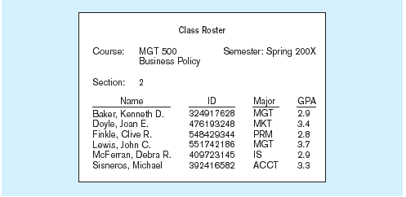
DATA DALAM KONTEKS
Data baru memiliki makna ketika ditempatkan dalam konteks tertentu.
Tanpa konteks, data hanyalah fakta mentah; dengan konteks, data dapat dipahami, ditafsirkan, dan digunakan secara tepat oleh pengguna.
Notes:
Basis data tidak hanya menyimpan nilai data, tetapi juga struktur dan makna yang membuat data tersebut berguna sebagai informasi.

Slide 5
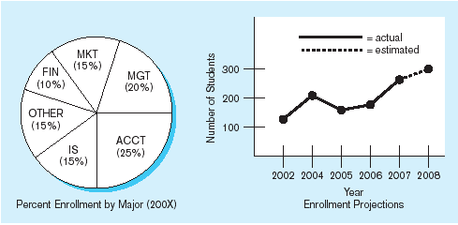
DATA YANG DIAGREGASI
Data mentah → diolah dan diringkas → menjadi informasi yang bermakna.
Penyajian ringkasan (misalnya grafik atau tabel rekap) membantu pengguna melihat pola, tren, dan perbandingan dengan lebih cepat.
Notes:
Summarized data merupakan data yang telah diringkas atau diagregasi dari data mentah sehingga lebih mudah dipahami dan digunakan sebagai informasi untuk analisis dan pengambilan keputusan.

Slide 6
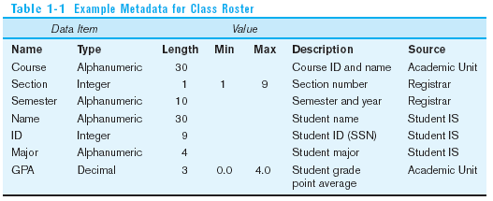
PROPERTI DATA
Setiap data dalam basis data memiliki deskripsi atribut yang mendefinisikan bagaimana data tersebut disimpan, digunakan, dan dipahami oleh sistem maupun pengguna.
Notes:
Data types: menentukan jenis nilai yang boleh disimpan (misalnya angka, teks, tanggal)
Field sizes: menentukan batas panjang atau ukuran data (misalnya maksimal 20 karakter)
Allowable values: membatasi nilai yang diizinkan agar data tetap valid (misalnya nilai ≥ 0)
Data context: memberikan makna dan penggunaan data dalam suatu domain tertentu

Slide 7
MENGAPA SISTEM BASIS DATA?
Sebagian besar aplikasi modern beroperasi dengan volume data yang sangat besar dan terus bertambah.
Perbankan: transaksi keuangan.
Maskapai penerbangan: reservasi dan jadwal penerbangan.
Perguruan tinggi: pendaftaran dan nilai akademik.
Sales: pelanggan, produk, dan pembelian.
Dll.
Data yang dikelola pada aplikasi-aplikasi tersebut berukuran besar, kompleks, dan bersifat kritis, serta memerlukan pengelolaan yang akurat dan andal.
Notes:
Data Perbankan, yang mengelola data transaksi keuangan.
Maskapai penerbangan, yang menangani data reservasi dan jadwal penerbangan.
Perguruan tinggi, yang menyimpan data pendaftaran mahasiswa dan nilai akademik.
Bidang penjualan, yang mengelola data pelanggan, produk, dan transaksi pembelian.
Perdagangan daring, yang memproses data pelacakan pesanan serta rekomendasi yang dipersonalisasi.
Manufaktur, yang menangani data produksi, persediaan, pesanan, dan rantai pasok.
Sumber daya manusia, yang menyimpan data pegawai, gaji, dan potongan pajak.
Aplikasi-aplikasi ini menyentuh hampir seluruh aspek kehidupan manusia, baik dalam konteks ekonomi, pendidikan, industri, maupun layanan publik.

Slide 8
CONTOH APLIKASI PADA UNIVERSITAS
Contoh program aplikasi meliputi:
Data akademik: memasukkan data mahasiswa, dosen, dan mata kuliah ke dalam sistem.
Registrasi perkuliahan: pendaftaran mahasiswa ke mata kuliah serta pembuatan daftar peserta kelas.
Penilaian akademik: pemberian nilai kepada mahasiswa, perhitungan indeks prestasi (IP/IPK), dan pembuatan transkrip akademik.
Pada tahap awal perkembangan sistem informasi, aplikasi-aplikasi tersebut dibangun secara langsung di atas sistem berkas (file system) tanpa dukungan sistem basis data terintegrasi.
Notes:
Penambahan data akademik, yaitu memasukkan data mahasiswa, dosen, dan mata kuliah ke dalam sistem.
Pengelolaan registrasi perkuliahan, termasuk pendaftaran mahasiswa ke mata kuliah serta pembuatan daftar peserta kelas.
Pengelolaan penilaian akademik, meliputi pemberian nilai kepada mahasiswa, perhitungan indeks prestasi (IP/IPK), dan pembuatan transkrip akademik.
Pada tahap awal perkembangan sistem informasi, aplikasi-aplikasi tersebut dibangun secara langsung di atas sistem berkas (file system) tanpa dukungan sistem basis data terintegrasi, sehingga pengelolaan data masih bersifat terbatas dan kurang efisien.

Slide 9
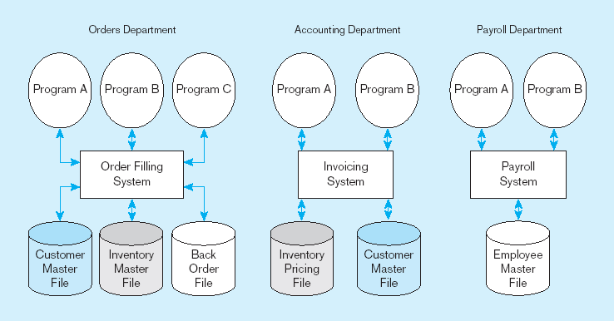
CONTOH SISTEM PEMROSESAN BERKAS
Contoh nyata penggunaan sistem pemrosesan berkas (file processing system) tradisional pada sebuah organisasi: Pine Valley Furniture Company.
Menunjukkan keterbatasan dan kelemahan pendekatan berbasis berkas.
Duplikat Data
Notes:
Setiap fungsi atau departemen dalam perusahaan menyimpan dan mengelola berkas data secara terpisah sesuai kebutuhan aplikasinya masing-masing.
Data yang sama dapat tersimpan berulang kali pada berkas yang berbeda, sehingga meningkatkan risiko redundansi dan inkonsistensi data.
Ketergantungan aplikasi terhadap struktur berkas menyebabkan perubahan data sulit dilakukan tanpa memodifikasi program.
Pengelolaan dan pertukaran data antarbagian menjadi tidak efisien dan tidak terkoordinasi.

Slide 10
KELEMAHAN SISTEM PEMROSESAN BERKAS (1)
Redundansi dan inkonsistensi data Data yang sama disimpan berulang kali pada beberapa berkas, sehingga berpotensi menghasilkan perbedaan nilai data antarberkas.
Beragam format berkas dan duplikasi informasi Informasi yang sama dapat muncul pada berbagai berkas dengan struktur dan format yang berbeda, sehingga sulit untuk dikelola secara konsisten.
Permasalahan yang ditimbulkan:
Pemborosan ruang penyimpanan
Meningkatnya beban pemeliharaan system
Menurunnya integritas data
Kesulitan dalam mengakses data
Kebutuhan pembuatan program baru untuk setiap tugas baru
Notes:
Pendekatan berbasis berkas tidak mampu menangani data secara konsisten, efisien, dan fleksibel, sehingga menjadi dasar perlunya sistem basis data.
Permasalahan yang ditimbulkan:
Pemborosan ruang penyimpanan Penyimpanan data ganda menyebabkan penggunaan media penyimpanan menjadi tidak efisien.
Meningkatnya beban pemeliharaan sistem Banyaknya salinan data memperbesar usaha dan waktu yang diperlukan untuk memperbarui serta memelihara data.
Permasalahan utama: perubahan data menyebabkan inkonsistensi Perubahan data pada satu berkas tidak secara otomatis memperbarui berkas lain, sehingga menimbulkan ketidaksesuaian data.
Menurunnya integritas data Inkonsistensi data dapat melanggar aturan kebenaran dan keandalan data dalam sistem.
Kesulitan dalam mengakses data Akses data memerlukan proses yang kompleks, sehingga waktu pengembangan aplikasi menjadi lebih lama.
Kebutuhan pembuatan program baru untuk setiap tugas baru Setiap kebutuhan informasi tambahan mengharuskan pengembangan program baru, yang tidak efisien dan sulit diskalakan.

Slide 11
KELEMAHAN SISTEM PEMROSESAN BERKAS (2)
Ketergantungan program terhadap data (program–data dependence).
Setiap program menyimpan metadata untuk berkas yang digunakan
Permasalahan yang ditimbulkan:
Setiap pengembang aplikasi harus mengelola datanya sendiri
Setiap program harus menyertakan kode metadata untuk setiap berkas
Setiap program harus memiliki prosedur pemrosesan data sendiri (CRUD)
Kurangnya koordinasi dan pengendalian terpusat
Format berkas tidak baku
Isolasi data dan keterbatasan berbagi data
Notes:
Ketergantungan yang kuat antara program dan data menyebabkan sistem tidak fleksibel, sulit dipelihara, dan sulit dikembangkan, sehingga menjadi salah satu alasan utama munculnya pendekatan sistem basis data.
Struktur data dan cara penyimpanannya tertanam langsung di dalam kode program, sehingga setiap perubahan pada data mengharuskan perubahan pada program aplikasi.
Informasi mengenai struktur data, tipe data, dan format berkas dikelola secara terpisah oleh masing-masing program.

Slide 12
KELEMAHAN SISTEM PEMROSESAN BERKAS (3)
Atomisitas pembaruan data (atomicity of updates)
Kegagalan sistem dapat menyebabkan kondisi data tidak konsisten
Contoh kasus transfer dana: proses pemindahan dana dari satu rekening ke rekening lain harus diselesaikan secara utuh; jika hanya salah satu perubahan yang berhasil, maka data menjadi tidak benar.
Akses bersamaan oleh banyak pengguna (concurrent access)
Contoh kasus pembaruan saldo secara bersamaan: dua pengguna membaca saldo yang sama (ex: 100) dan melakukan penarikan secara bersamaan (ex: 50) dapat menyebabkan saldo akhir tidak sesuai dengan kondisi sebenarnya.
Kesulitan dalam pengaturan hak akses pengguna (keamanan); sulit memberikan akses kepada pengguna tertentu hanya pada sebagian data tanpa membuka akses ke seluruh berkas.
Notes:
Sistem berbasis berkas tidak memiliki mekanisme bawaan untuk menjamin atomisitas, konsistensi, akses bersamaan yang aman, dan keamanan data, sehingga memerlukan dukungan DBMS untuk mengatasi permasalahan tersebut.
Setiap operasi pembaruan data seharusnya diperlakukan sebagai satu kesatuan yang tidak dapat dibagi, yaitu harus dijalankan secara lengkap atau tidak dijalankan sama sekali. Apabila terjadi gangguan, seperti kegagalan sistem atau listrik padam, pembaruan data dapat berhenti di tengah proses sehingga hanya sebagian perubahan yang tersimpan.

Slide 13
SOLUSI: PENDEKATAN BASIS DATA
Repositori terpusat untuk data bersama (central repository of shared data).
Data dikelola oleh agen pengendali (controlling agent).
Data disimpan dalam bentuk yang baku dan mudah digunakan.
“Database Management System (DBMS)”
Notes:
Seluruh data disimpan dalam satu tempat penyimpanan terpusat yang dapat digunakan bersama oleh berbagai aplikasi dan pengguna, sehingga mengurangi duplikasi dan inkonsistensi data.
Pengelolaan data tidak dilakukan langsung oleh masing-masing aplikasi, melainkan oleh suatu sistem pengelola terpusat, yaitu Database Management System (DBMS), yang bertanggung jawab atas pengendalian akses, integritas, dan keamanan data.
Data disimpan menggunakan struktur dan format yang terstandarisasi, sehingga memudahkan penyimpanan, pengambilan, pemeliharaan, serta pemanfaatan data secara efisien oleh berbagai aplikasi.
Pendekatan basis data menggantikan sistem berbasis berkas dengan pengelolaan data terpusat, terkontrol, dan terstandarisasi, yang menjadi fondasi bagi sistem informasi modern.

Slide 14
DATABASE MANAGEMENT SYSTEM (DBMS)
Sistem perangkat lunak yang digunakan untuk membuat, memelihara, dan menyediakan akses terkontrol terhadap basis data milik pengguna.
DBMS berfungsi mengelola sumber daya data dengan cara yang serupa dengan sistem operasi dalam mengelola sumber daya perangkat keras.
Order Filing
System
Central database
Contains employee,
order, inventory,
pricing, and
customer data
Invoicing
System
DBMS
Payroll
System
Notes:
DBMS berfungsi mengelola sumber daya data dengan cara yang serupa dengan sistem operasi dalam mengelola sumber daya perangkat keras, yaitu melalui pengaturan penggunaan, pengendalian akses, dan optimalisasi pemanfaatan sumber daya.
DBMS bertindak sebagai perantara antara pengguna/aplikasi dan basis data, memastikan data dikelola secara aman, konsisten, dan efisien.

Slide 15
KELEBIHAN BASIS DATA
Independensi program–data (program–data independence).
Redundansi data yang terencana (planned data redundancy).
Peningkatan konsistensi data.
Peningkatan kemampuan berbagi data.
Peningkatan produktivitas pengembangan aplikasi.
Penerapan standar secara konsisten.
Peningkatan kualitas data.
Peningkatan kemudahan akses dan responsivitas data.
Pengurangan beban pemeliharaan program.
Peningkatan dukungan pengambilan keputusan.
Notes:
Perubahan pada struktur data dapat dilakukan tanpa harus mengubah program aplikasi yang mengakses data tersebut, sehingga sistem menjadi lebih fleksibel.
Duplikasi data diatur secara sengaja dan terkendali untuk meningkatkan kinerja dan keandalan sistem, tanpa menimbulkan inkonsistensi.
Data yang disimpan secara terpusat mengurangi kemungkinan perbedaan nilai data antar aplikasi atau pengguna.
Data dapat diakses dan digunakan bersama oleh berbagai aplikasi dan pengguna sesuai dengan hak akses yang ditetapkan.
Pengembang tidak perlu menangani pengelolaan data secara detail, sehingga dapat lebih fokus pada logika bisnis aplikasi.
Standar penamaan, format data, dan aturan pengelolaan dapat diterapkan secara terpusat melalui DBMS.
Mekanisme validasi, batasan integritas, dan pengendalian akses membantu menjaga keakuratan dan keandalan data.
Data dapat diakses dengan lebih cepat dan efisien untuk mendukung kebutuhan operasional dan analisis.
Perubahan pada data atau aturan pengelolaan tidak memerlukan modifikasi pada banyak program aplikasi.
Data yang konsisten, terintegrasi, dan mudah diakses mendukung analisis yang lebih baik dan keputusan yang lebih tepat.
Pendekatan basis data memberikan keunggulan signifikan dalam pengelolaan data, pengembangan sistem, dan pengambilan keputusan dibandingkan pendekatan berbasis berkas.

Slide 16
BIAYA DAN RESIKO SISTEM BASIS DATA
Kebutuhan tenaga ahli baru dan terspesialisasi.
Biaya dan kompleksitas instalasi serta pengelolaan.
Biaya konversi system.
Kebutuhan mekanisme pencadangan dan pemulihan yang eksplisit.
Potensi konflik organisasi.
Notes:
Penerapan sistem basis data memerlukan sumber daya manusia dengan keahlian khusus, seperti database administrator dan pengembang sistem basis data.
Implementasi DBMS melibatkan biaya perangkat lunak, perangkat keras, serta kompleksitas dalam konfigurasi dan pemeliharaan sistem.
Peralihan dari sistem lama berbasis berkas ke sistem basis data membutuhkan proses migrasi data dan penyesuaian aplikasi yang dapat memerlukan waktu dan biaya yang signifikan.
Sistem basis data harus dilengkapi dengan prosedur backup dan recovery yang jelas untuk menjamin keberlangsungan data saat terjadi kegagalan sistem.
Perubahan cara pengelolaan data dapat menimbulkan perbedaan kepentingan antar unit kerja terkait kepemilikan data, hak akses, dan tanggung jawab pengelolaan.

Slide 17
TINGKATAN ABSTRAKSI DATA
Tingkat fisik (physical level): bagaimana suatu record data (misalnya data pelanggan) disimpan secara fisik di dalam media penyimpanan.
Tingkat logis (logical level): data apa saja yang disimpan di dalam basis data serta hubungan antar data tersebut.
type instructor = record
ID : string; name : string; dept_name : string; salary : integer;
end;
Tingkat tampilan (view level): lapisan yang berinteraksi langsung dengan program aplikasi atau pengguna, dimana detail tipe dan struktur data disembunyikan. View juga dapat digunakan untuk menyembunyikan informasi tertentu, seperti data gaji pegawai, guna mendukung keamanan dan pembatasan akses.
Notes:
Tingkat fisik (physical level) Tingkat fisik menjelaskan bagaimana suatu record data (misalnya data pelanggan) disimpan secara fisik di dalam media penyimpanan, termasuk struktur penyimpanan dan cara data diakses oleh sistem.
Tingkat logis (logical level) Tingkat logis menjelaskan data apa saja yang disimpan di dalam basis data serta hubungan antar data tersebut, tanpa memperhatikan detail penyimpanan fisiknya. Pada tingkat ini, struktur data didefinisikan secara konseptual, misalnya melalui definisi record instructor yang memiliki atribut seperti ID, nama, departemen, dan gaji.
Tingkat tampilan (view level) Tingkat tampilan merupakan lapisan yang berinteraksi langsung dengan program aplikasi atau pengguna, di mana detail tipe dan struktur data disembunyikan. Selain itu, view juga dapat digunakan untuk menyembunyikan informasi tertentu, seperti data gaji pegawai, guna mendukung keamanan dan pembatasan akses.

Slide 18
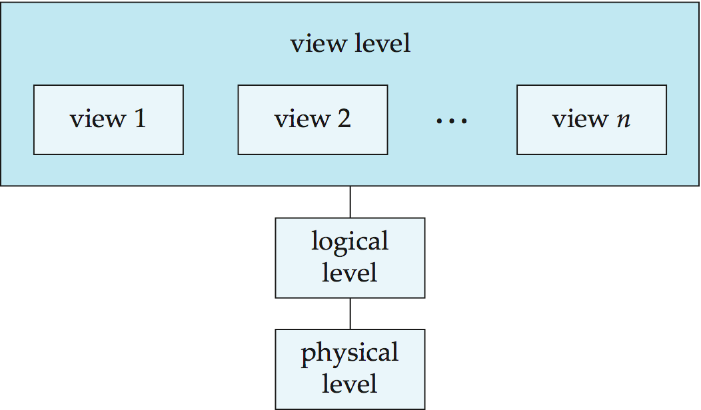
ARSITEKTUR TAMPILAN DATA
Arsitektur view of data memungkinkan pengguna dan aplikasi mengakses data sesuai kebutuhannya, tanpa harus memahami kompleksitas penyimpanan dan struktur internal basis data.
Notes:
Arsitektur sistem basis data yang menunjukkan bagaimana data dipandang pada berbagai tingkat abstraksi, mulai dari penyimpanan fisik hingga penggunaan oleh aplikasi.
Lapisan fisik (physical level) Menunjukkan bagaimana data disimpan secara aktual di media penyimpanan, termasuk struktur berkas dan metode akses data.
Lapisan logis (logical level) Menjelaskan struktur logis basis data, yaitu tabel, atribut, dan hubungan antar data, tanpa memperhatikan detail penyimpanan fisiknya.
Lapisan tampilan (view level) Menyediakan representasi data yang disesuaikan dengan kebutuhan pengguna atau aplikasi tertentu, sekaligus menyembunyikan detail yang tidak diperlukan atau bersifat sensitif.

Slide 19
SCHEMA DAN INSTANCE
Analogi dengan tipe data dan variabel dalam bahasa pemrograman.
Schema sebagai struktur logis basis data.
Contoh: sebuah basis data dapat terdiri atas informasi mengenai sejumlah pelanggan dan rekening, beserta hubungan diantara keduanya.
Schema berperan seperti tipe data yang mendefinisikan bentuk dan struktur suatu variabel dalam program.
Skema fisik (physical schema): menggambarkan rancangan basis data pada tingkat fisik, cara data disimpan di media penyimpanan.
Skema logis (logical schema): tabel, atribut, dan relasi antar tabel.
Instance merupakan kondisi atau isi nyata basis data pada suatu waktu tertentu (variable: dapat berubah seiring waktu).
Notes:
Pemisahan antara schema dan instance serta penerapan independensi data memungkinkan sistem basis data lebih fleksibel, mudah dikembangkan, dan tahan terhadap perubahan.
Konsep schema dan instance dalam basis data memiliki kesetaraan dengan konsep tipe data dan variabel dalam pemrograman.
Schema menggambarkan struktur logis dari basis data, yaitu jenis data yang disimpan serta hubungan antar data tersebut.
Analogi instance dengan nilai variable, instance setara dengan nilai variabel dalam pemrograman, yang dapat berubah seiring waktu.
Independensi data fisik (physical data independence) Independensi data fisik adalah kemampuan untuk mengubah skema fisik tanpa memengaruhi skema logis.
Ketergantungan aplikasi pada skema logis Aplikasi berinteraksi dengan basis data berdasarkan skema logis, bukan berdasarkan cara data disimpan secara fisik.
Pentingnya antarmuka yang terdefinisi dengan baik Antarmuka yang jelas antar tingkat dan komponen sistem memungkinkan perubahan pada satu bagian sistem dilakukan tanpa memberikan dampak signifikan pada bagian lainnya.

Slide 20
MODEL DATA
Model data menyediakan kerangka konseptual untuk menggambarkan struktur, makna, dan aturan data, yang menjadi dasar dalam perancangan dan implementasi sistem basis data.
Kumpulan alat untuk mendeskripsikan data.
Deskripsi data.
Deskripsi hubungan antar data.
Deskripsi semantik data.
Deskripsi batasan data (data constraints).
Jenis-jenis model data:
Model relasional (relational model).
Model data Entity-Relationship (ER).
Model data berbasis objek.
Model data semi-terstruktur (XML).
Model-model awal: model jaringan (network model) dan model hierarkis (hierarchical model).
Notes:
Model data merupakan sekumpulan konsep dan mekanisme yang digunakan untuk mendefinisikan struktur dan karakteristik data dalam basis data.
Model data menjelaskan jenis data yang disimpan dan bagaimana data tersebut direpresentasikan.
Model data menggambarkan keterkaitan dan relasi antar elemen data dalam basis data.
Model data menjelaskan makna data dan perannya dalam suatu konteks atau domain tertentu.
Model data mendefinisikan aturan atau batasan yang harus dipenuhi agar data tetap valid dan konsisten.
Model data yang merepresentasikan data dalam bentuk tabel yang terdiri dari baris dan kolom, dan merupakan model yang paling banyak digunakan dalam sistem basis data modern.
Model yang digunakan terutama pada tahap perancangan basis data untuk memodelkan entitas, atribut, dan hubungan antar entitas.
Model yang menggabungkan konsep pemrograman berorientasi objek dengan basis data, termasuk model berorientasi objek dan objek-relasional.
Model data yang digunakan untuk data dengan struktur yang tidak sepenuhnya kaku, seperti data berbasis XML.

Slide 21
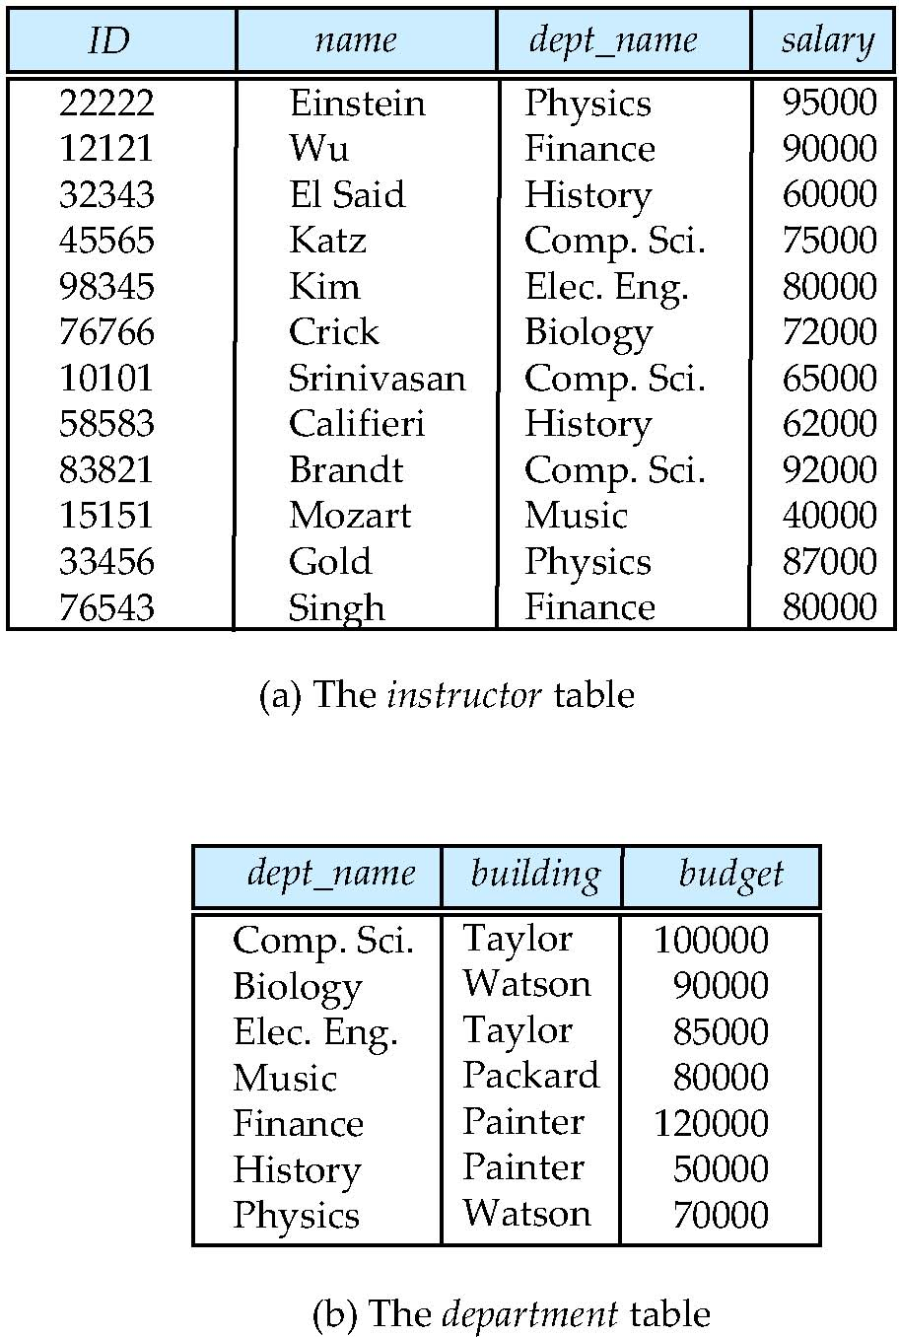
MODEL RELASIONAL
kolom
Model relasional merupakan model data yang merepresentasikan data dalam bentuk tabel dua dimensi yang terdiri dari baris (tuple) dan kolom (atribut).
Contoh data tabular : data disajikan dalam bentuk table yang terdiri dari baris dan kolom.
baris

Slide 22
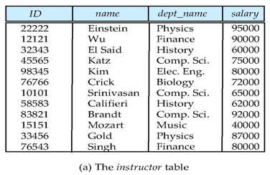
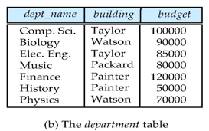
CONTOH MODEL RELASIONAL

Slide 23
DATA MANIPULATION LANGUAGE (DML)
Bahasa untuk mengakses dan memanipulasi data.
DML juga dikenal sebagai bahasa kueri (query language).
Dua kelas bahasa dalam DML:
Bahasa prosedural (procedural); pengguna harus menentukan data yang dibutuhkan sekaligus langkah-langkah atau prosedur untuk memperoleh data tersebut.
Bahasa deklaratif (declarative atau non-prosedural); pengguna hanya menyatakan data apa yang dibutuhkan, tanpa harus menjelaskan bagaimana data tersebut diambil oleh system.
Structured Query Language (SQL) merupakan bahasa deklaratif yang paling luas digunakan dalam sistem basis data relasional.
Notes:
DML memungkinkan pengguna mengajukan permintaan (query) untuk mengambil atau mengubah data dalam basis data.

Slide 24
DATA DEFINITION LANGUAGE (DDL)
Bahasa yang digunakan untuk mendefinisikan struktur basis data, termasuk tabel, atribut, dan hubungan antar data.
Contoh:
create table instructor ( ID char(5), name varchar(20), dept_name varchar(20), salary numeric(8,2))
Pernyataan DDL diproses oleh DDL compiler yang akan menghasilkan template tabel dan menyimpannya dalam data dictionary.
Data dictionary menyimpan metadata, yaitu informasi yang menjelaskan struktur, tipe, dan karakteristik data dalam basis data. Contoh: skema basis data, integrity constraint (primary key dan referential integrity), dan otorisasi.
Nilai dept_name pada setiap record dosen harus sesuai dengan nilai dept_name yang terdapat pada tabel departemen.
Notes:
Kunci utama (primary key) Primary key digunakan untuk mengidentifikasi setiap record secara unik, misalnya atribut ID yang secara unik mengidentifikasi dosen.
Integritas referensial (referential integrity) Aturan ini memastikan bahwa nilai suatu atribut yang mereferensikan tabel lain benar-benar ada pada tabel yang dirujuk.
Contoh integritas referensial Nilai dept_name pada setiap record dosen harus sesuai dengan nilai dept_name yang terdapat pada tabel departemen.
Otorisasi (authorization) DDL juga mendukung pengaturan hak akses pengguna terhadap objek basis data untuk menjamin keamanan data

Slide 25
STRUCTURED QUERY LANGUAGE (SQL)
SQL merupakan bahasa kueri non-prosedural yang paling banyak digunakan untuk mengakses dan memanipulasi data.
Contoh: menampilkan nama dosen dengan ID 22222.
select name from instructor where instructor.ID = ‘22222’
Contoh: menampilkan nama dosen dan nama gedung yang berasal dari departemen fisika.
select instructor.ID, department.building from instructor, department where instructor.dept_name = department.dept_name and department.dept_name = ‘Physics’
Antarmuka seperti ODBC atau JDBC memungkinkan aplikasi mengirimkan perintah SQL ke sistem basis data dan menerima hasilnya secara terstruktur.

Slide 26
PERANCANGAN BASIS DATA (1)
Menentukan struktur keseluruhan basis data agar dapat menyimpan dan mengelola data secara efektif sesuai kebutuhan sistem.
Perancangan logis: berfokus pada penentuan skema basis data, yaitu struktur logis tabel dan hubungan antar tabel.
Keputusan dari sudut pandang bisnis (atribut apa saja yang perlu dicatat dalam basis data).
Keputusan dari sudut pandang ilmu computer (bagaimana atribut didistribusikan ke dalam berbagai tabel agar mendukung integritas, efisiensi, dan kemudahan pemeliharaan data).
Perancangan fisik: menentukan tata letak fisik basis data, termasuk metode penyimpanan data, indeks, dan organisasi berkas, untuk mencapai kinerja sistem yang optimal.

Slide 27
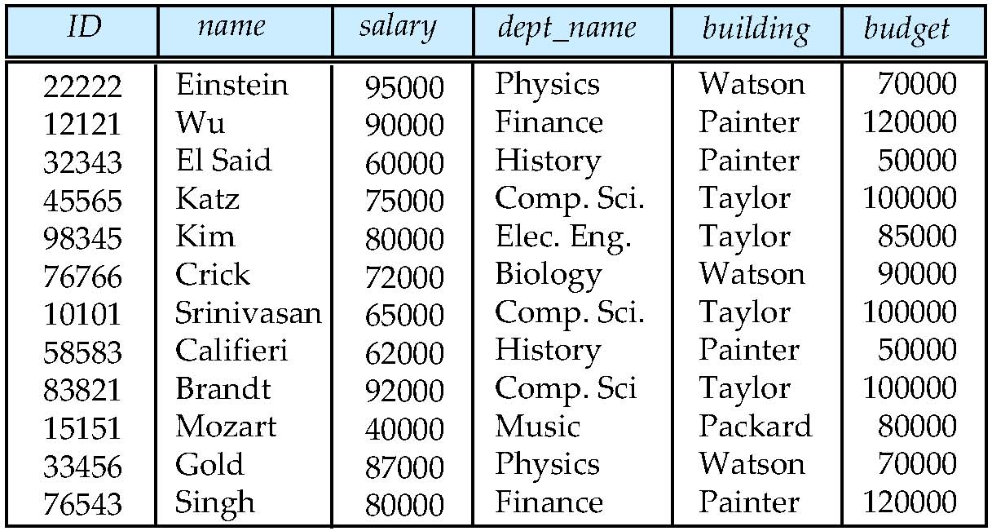
PERANCANGAN BASIS DATA (2)
Apakah ada yang salah dengan perancangan basis data berikut?
Notes:
Desain basis data yang tampak sederhana belum tentu bebas dari masalah, seperti redundansi data, anomali pembaruan, atau ketergantungan atribut yang tidak tepat.

Slide 28
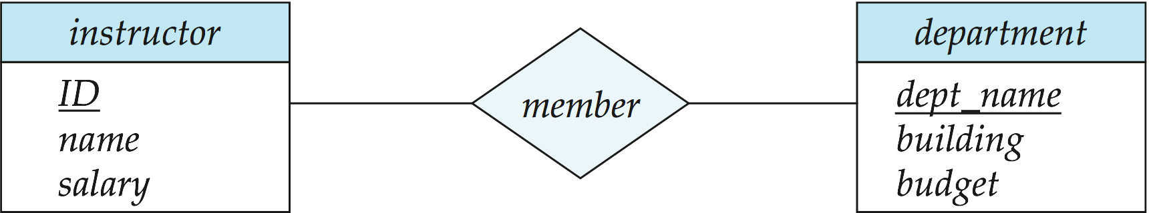
PENDEKATAN PERANCANGAN BASIS DATA
Teori normalisasi merupakan pendekatan formal yang digunakan untuk mengidentifikasi rancangan basis data yang kurang baik serta menguji dan memperbaikinya.
Model Entity-Relationship (ER): pendekatan perancangan yang memodelkan suatu organisasi atau sistem sebagai kumpulan entitas dan hubungan antar entitas.
Sistem direpresentasikan dalam bentuk objek-objek utama (entitas) dan keterkaitan diantara objek-objek tersebut (relasi).
Entitas: “benda” atau objek yang dapat dibedakan secara jelas dari objek lainnya. Entitas memiliki sekumpulan atribut yang menjelaskan karakteristik atau sifat dari entitas tersebut.
Notes:
Normalisasi menyediakan aturan dan kriteria untuk mengenali masalah seperti redundansi data dan anomali pembaruan dalam desain basis data.

Slide 29
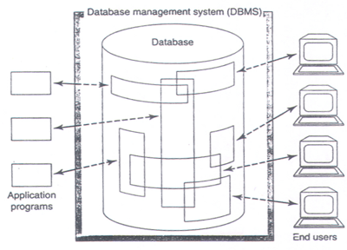
KOMPONEN SISTEM BASIS DATA
Data.
Perangkat keras, ex: server, media penyimpanan, dan perangkat jaringan.
Perangkat lunak, ex: sistem basis data (DBMS), sistem operasi, serta aplikasi yang digunakan untuk mengakses dan memproses data.
Pengguna merupakan pihak yang berinteraksi dengan sistem basis data, baik sebagai pengembang, administrator, maupun pengguna akhir yang memanfaatkan data.

Slide 30
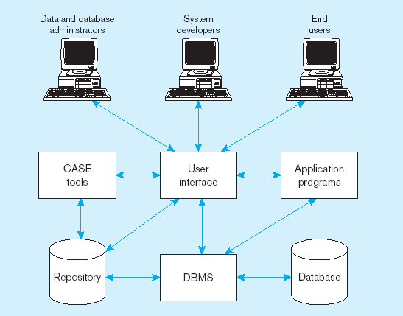
KOMPONEN LINGKUNGAN BASIS DATA (1)

Slide 31
KOMPONEN LINGKUNGAN BASIS DATA (2)
CASE Tools (Computer-Aided Software Engineering): mendukung proses perancangan, pengembangan, dan pemeliharaan .
Repository: tempat penyimpanan terpusat untuk metadata.
Database Management System (DBMS): mengelola basis data.
Database: tempat penyimpanan data.
Program aplikasi: perangkat lunak yang menggunakan data dalam basis data.
Antarmuka pengguna: sarana interaksi antara pengguna dan sistem.
Administrator data: orang yang bertanggung jawab terhadap pemeliharaan, keamanan, integritas, dan kinerja basis data.
Pengembang sistem: orang yang bertugas merancang struktur basis data serta mengembangkan perangkat lunak aplikasi.
Pengguna akhir: orang yang menggunakan aplikasi dan basis data.

Slide 32
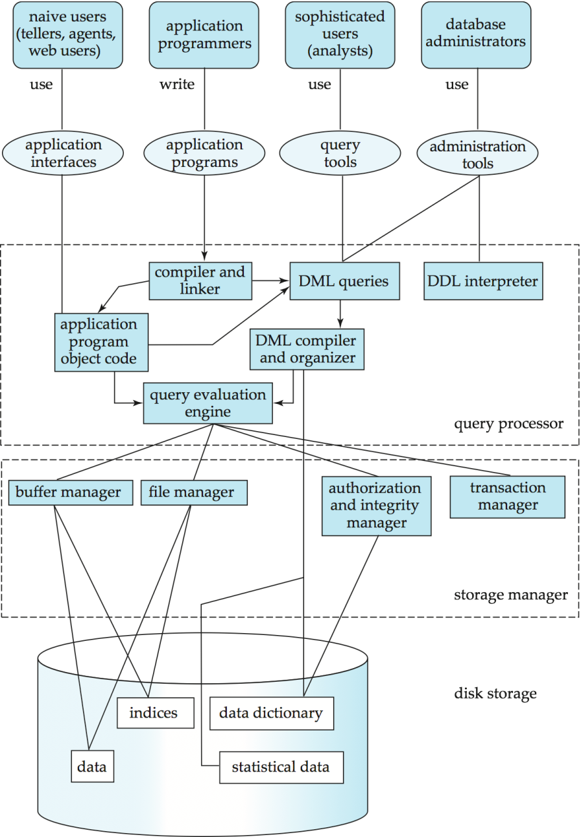
MEKANISME INTERNAL SISTEM BASIS DATA
Komponen internal ini bertanggung jawab atas penyimpanan data, pemrosesan kueri, pengelolaan transaksi, serta pengendalian akses dan konsistensi data.

Slide 33
MANAJEMEN PENYIMPANAN
Storage manager merupakan modul program dalam DBMS yang menyediakan antarmuka antara data tingkat rendah yang tersimpan di media penyimpanan dengan program aplikasi serta kueri yang diajukan ke sistem.
Storage manager bertugas mengelola penyimpanan data agar dapat diakses dan dimodifikasi secara efisien oleh sistem basis data.
Isu-isu dalam pengelolaan penyimpanan:
Menentukan cara data diakses dari media penyimpanan agar waktu akses dapat diminimalkan (storage access).
Mengatur struktur dan penempatan data dalam berkas untuk mendukung efisiensi penyimpanan dan pengambilan data (file organization).
Teknik yang digunakan untuk mempercepat pencarian dan pengambilan data dalam basis data (Indeks dan hashing).
Notes:
Interaksi dengan file manager Modul ini berkomunikasi dengan sistem pengelola berkas untuk mengatur penyimpanan fisik data pada media penyimpanan.
Penyimpanan, pengambilan, dan pembaruan data secara efisien Storage manager memastikan operasi penyimpanan, pembacaan, dan pembaruan data dilakukan dengan kinerja yang optimal.

Slide 34
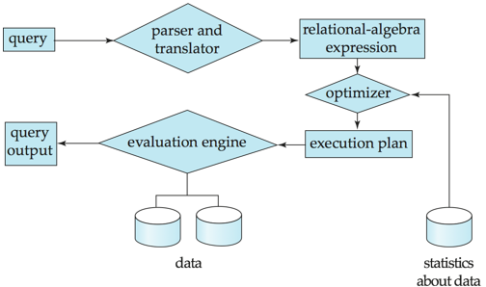
PEMROSESAN KUERI (1)
Parsing and translation: kueri diperiksa kebenaran sintaksnya dan diterjemahkan ke dalam bentuk internal yang dapat dipahami dan diproses oleh sistem basis data.
Optimization: menentukan strategi terbaik untuk mengeksekusi kueri berdasarkan perkiraan biaya.
Evaluation: kueri yang dijalankan, hasilnya dikembalikan kepada pengguna atau aplikasi.

Slide 35
PEMROSESAN KUERI (2)
Satu kueri yang sama dapat dieksekusi dengan beberapa cara atau rencana eksekusi:
Kueri dapat ditulis ulang dalam bentuk ekspresi lain yang secara logis setara.
Setiap operasi basis data, seperti seleksi atau penggabungan tabel, dapat dieksekusi menggunakan berbagai algoritma.
Pemilihan cara eksekusi yang kurang tepat dapat menyebabkan waktu dan penggunaan sumber daya jauh lebih besar.
Kebutuhan untuk memperkirakan biaya operasi:
Bergantung pada informasi statistik mengenai relasi atau tabel, seperti jumlah data dan distribusi nilai.
Dalam kueri yang kompleks, sistem juga perlu memperkirakan ukuran hasil sementara.

Slide 36
MANAJEMEN TRANSAKSI
Sistem basis data harus mampu menangani kondisi ketika terjadi kegagalan, seperti gangguan listrik atau kerusakan sistem operasi.
Akses dan pembaruan data secara bersamaan (berpotensi menimbulkan konflik).
Transaksi merupakan sekumpulan operasi basis data yang dijalankan sebagai satu kesatuan logis.
Peran komponen manajemen transaksi: memastikan basis data berada dalam keadaan konsisten dan benar meskipun terjadi kegagalan sistem.
Concurrency-control manager: mengatur interaksi antar transaksi yang berjalan secara bersamaan agar tidak saling mengganggu.

Slide 37
PENGGUNA BASIS DATA
Pengelompokan pengguna berdasarkan cara berinteraksi dengan sistem:
Programmer aplikasi: berinteraksi dengan sistem basis data melalui pemanggilan perintah DML.
Pengguna mahir: menyusun permintaan data menggunakan bahasa kueri basis data untuk keperluan analisis.
Pengguna khusus: mengembangkan aplikasi basis data khusus yang tidak termasuk dalam kerangka pemrosesan data tradisional.
Pengguna awam: berinteraksi dengan basis data melalui aplikasi yang telah disediakan.

Slide 38
ADMINISTRATOR BASIS DATA
DBA bertugas mengoordinasikan seluruh aktivitas dalam sistem basis data.
DBA menetapkan struktur logis basis data sesuai dengan kebutuhan organisasi.
DBA menentukan dan mengelola cara data disimpan secara fisik.
DBA melakukan perubahan pada skema logis maupun struktur fisik basis data ketika terjadi perubahan kebutuhan.
DBA mengatur otorisasi pengguna.
DBA mendefinisikan aturan integritas untuk menjaga keakuratan dan konsistensi data.

Slide 39
ARSITEKTUR SISTEM BASIS DATA
Dipengaruhi oleh jenis sistem komputer yang digunakan sebagai platform tempat basis data dijalankan.
Arsitektur terpusat (centralized): dijalankan pada satu komputer atau server pusat.
Arsitektur client–server: dibagi antara sisi klien yang menangani antarmuka pengguna dan sisi server yang menangani pengelolaan basis data.
Arsitektur paralel (parallel / multi-processor): dijalankan pada lingkungan dengan banyak prosesor untuk meningkatkan kinerja.
Arsitektur terdistribusi (distributed): basis data dan DBMS tersebar pada beberapa lokasi atau komputer yang saling terhubung melalui jaringan.

Slide 40
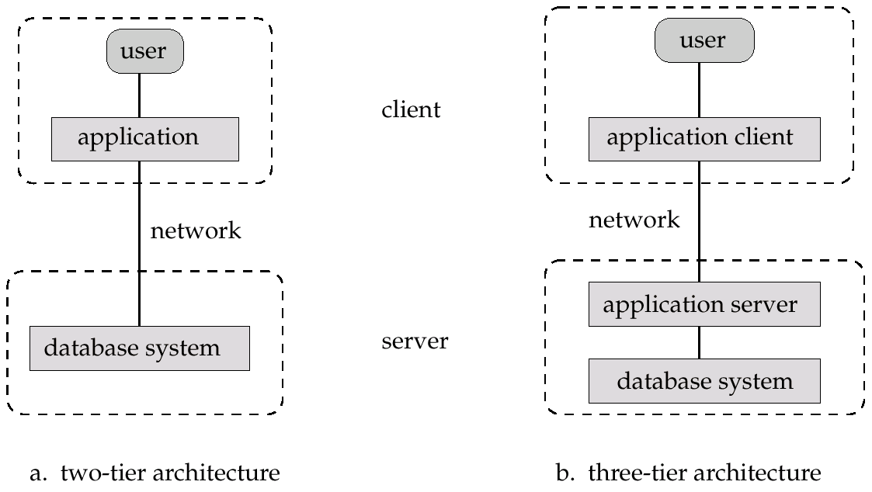
ARSITEKTUR APLIKASI
Arsitektur dua lapis (two-tier architecture): logika aplikasi umumnya berada di sisi klien, sedangkan pengelolaan data dilakukan oleh server basis data.
Arsitektur tiga lapis (three-tier architecture): terdiri dari lapisan antarmuka pengguna, lapisan logika aplikasi (middleware), dan lapisan basis data. Umum digunakan pada aplikasi berbasis web.

Slide 41
JENIS-JENIS APLIKASI BASIS DATA (1)
Basis data personal (personal databases). Ex: database kontak pribadi di ponsel.
Basis data kelompok kerja (workgroup databases). Ex: database peminjaman alat laboratorium yang digunakan oleh beberapa dosen.
Basis data departemen atau divisi (departmental/divisional databases). Ex: database kepegawaian pada bagian sumber daya manusia.
Basis data perusahaan (enterprise database). Ex: sistem e-commerce besar yang menangani pengguna, pesanan, pembayaran, dan pengiriman secara terpusat.

Slide 42
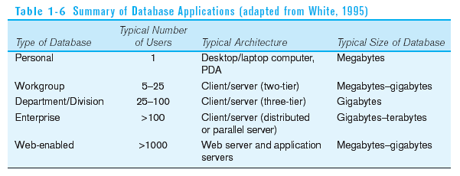
JENIS-JENIS APLIKASI BASIS DATA (2)

Slide 43
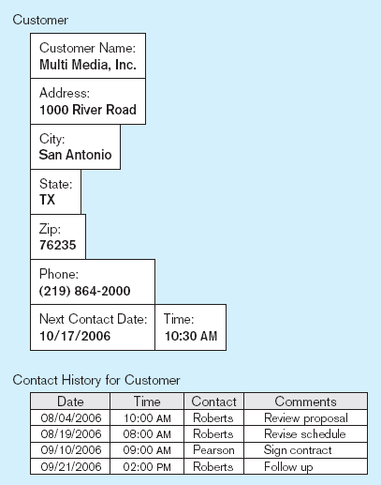
CONTOH BASIS DATA PERSONAL
Data yang disimpan biasanya bersifat sederhana, terstruktur, dan berfokus pada kebutuhan pribadi.
Basis data personal sering digunakan untuk pencatatan, pengarsipan, dan pengelolaan informasi harian.

Slide 44
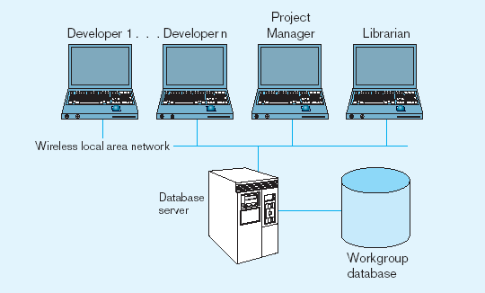
CONTOH BASIS DATA WORKGROUP
Akses ke basis data dilakukan melalui jaringan lokal, sehingga data dapat dibagi dan diperbarui secara bersama-sama.
Sistem ini mendukung kolaborasi tim, dengan tetap menjaga konsistensi dan keterkinian data.

Slide 45
CONTOH BASIS DATA ENTERPRISE
Enterprise Resource Planning (ERP)
Fungsi-fungsi yang terintegrasi meliputi manufaktur, keuangan, penjualan, pemasaran, persediaan, akuntansi, dan sumber daya manusia. Dengan integrasi ini, data mengalir secara konsisten antar unit kerja dan mendukung efisiensi operasional organisasi.
Data Warehouse
Mengintegrasikan data dari berbagai basis data operasional. Data disimpan dalam bentuk terpusat dan terstruktur untuk keperluan analisis, pelaporan, dan perencanaan strategis, bukan untuk transaksi harian.

Slide 46
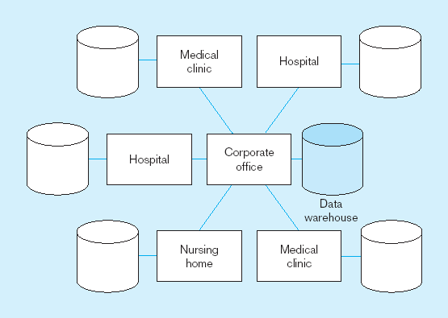
BASIS DATA ENTERPRISE (DATA WAREHOUSE)

Slide 47
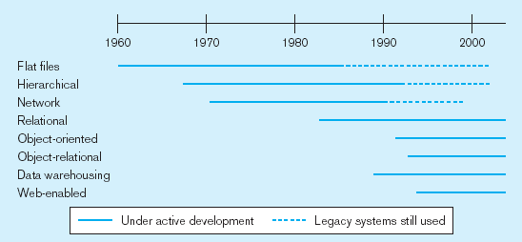
EVOLUSI BASIS DATA

